Slide 1
Tenerife,
otra forma de verla

Slide 2
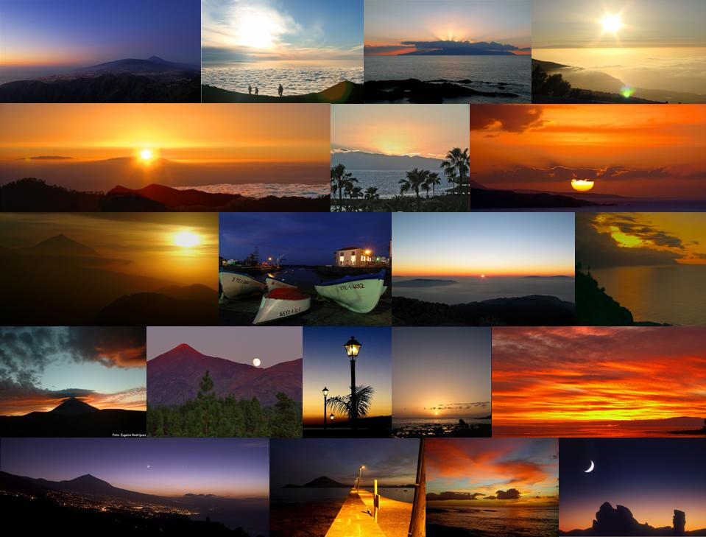
Tenerife,
otra forma de verla

Slide 3
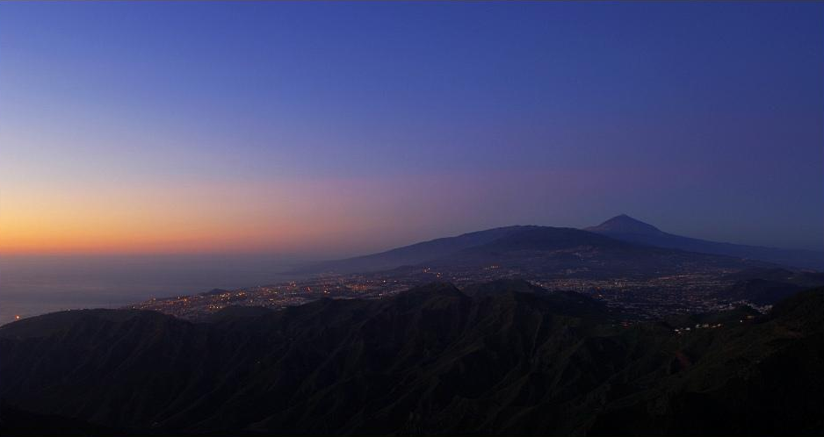

Slide 4
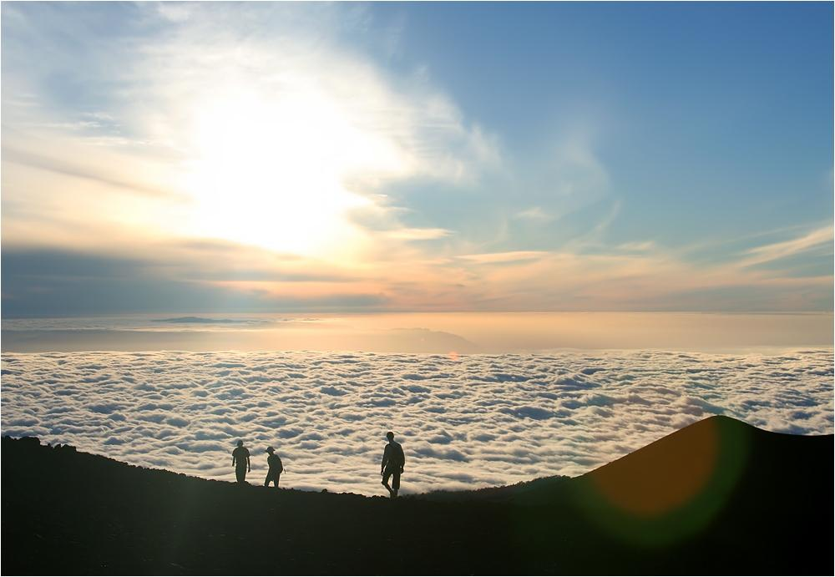

Slide 5
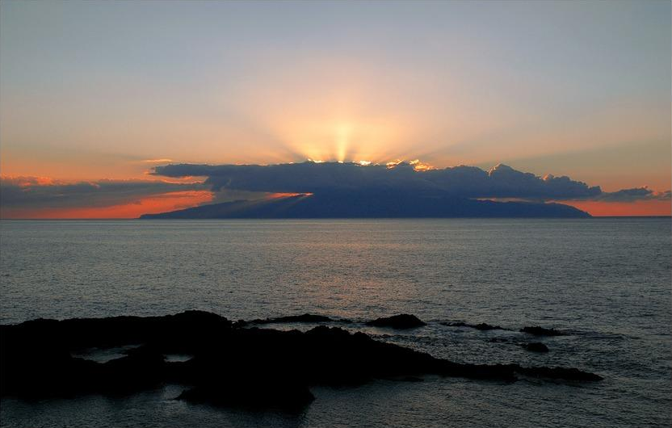

Slide 6
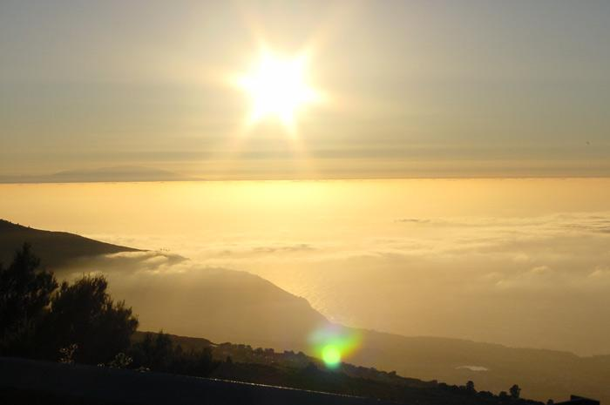

Slide 7
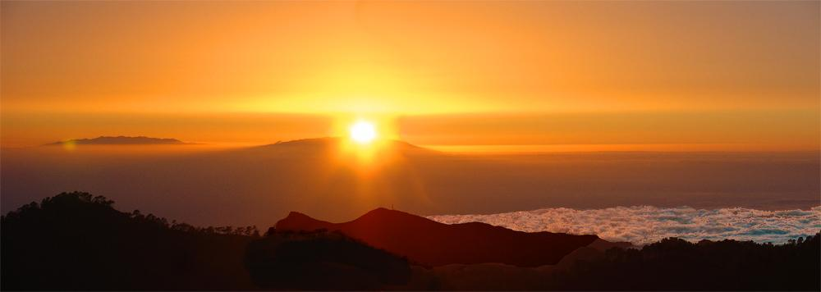

Slide 8
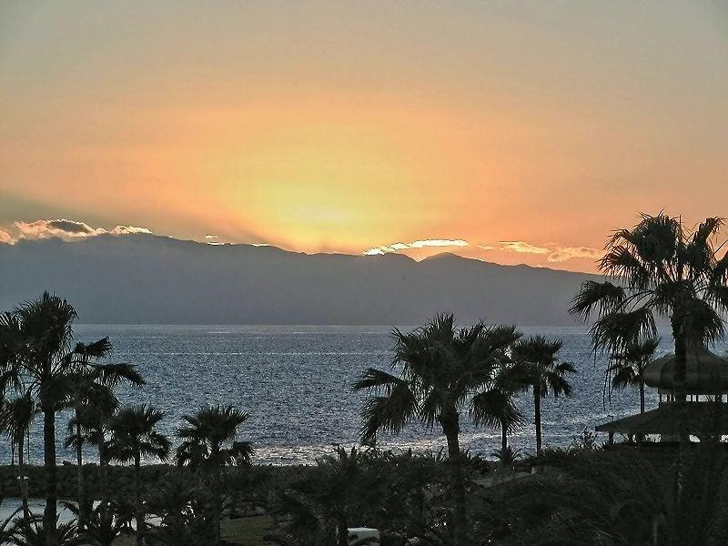

Slide 9
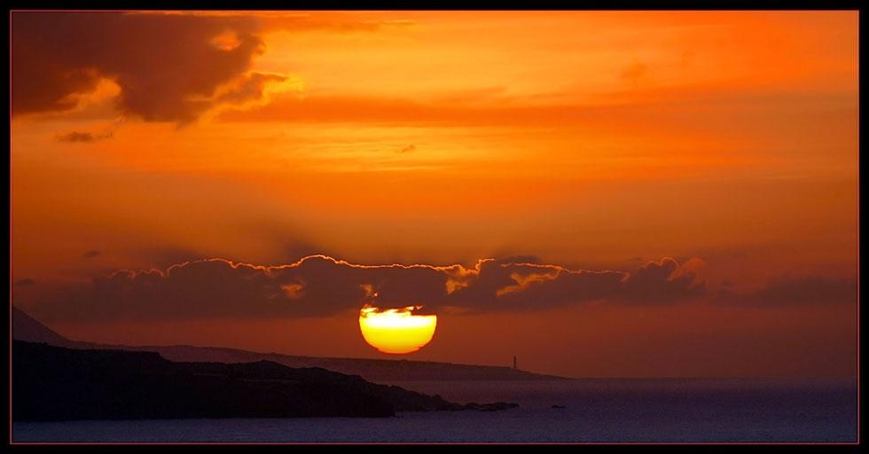

Slide 10
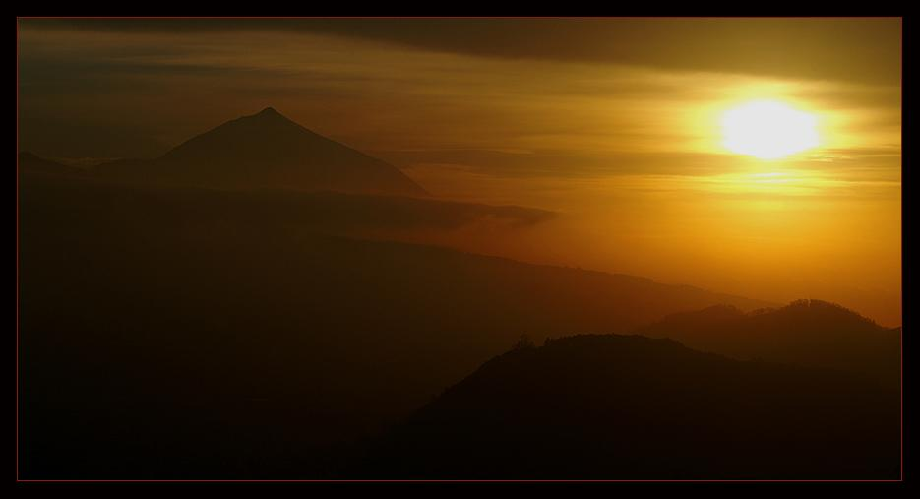

Slide 11
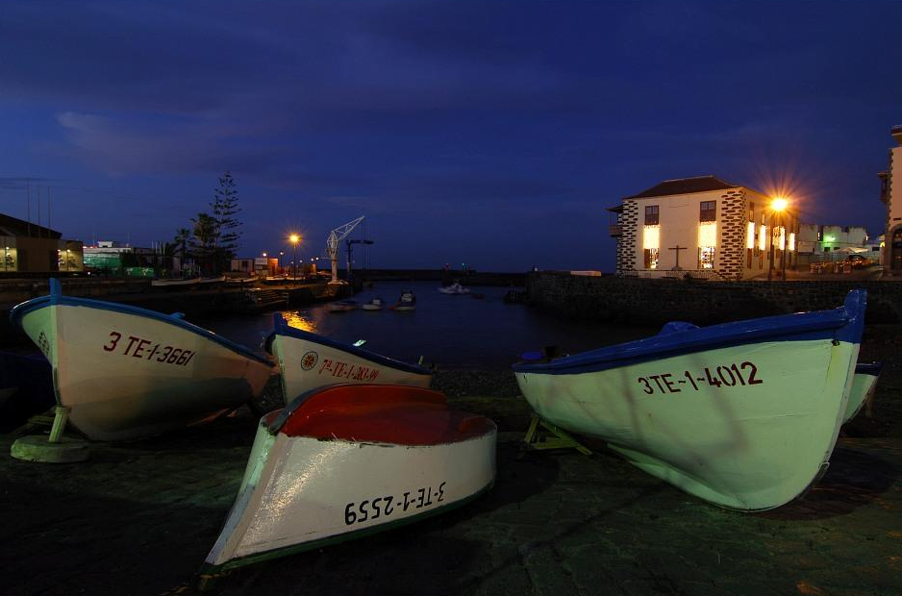

Slide 12
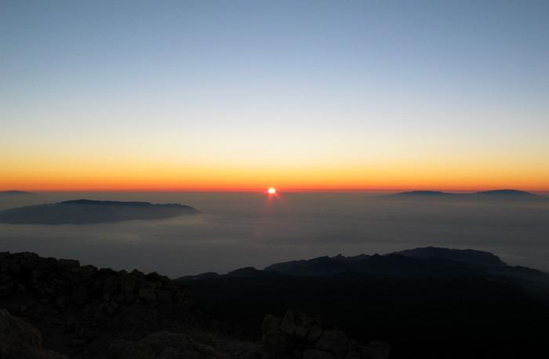

Slide 13
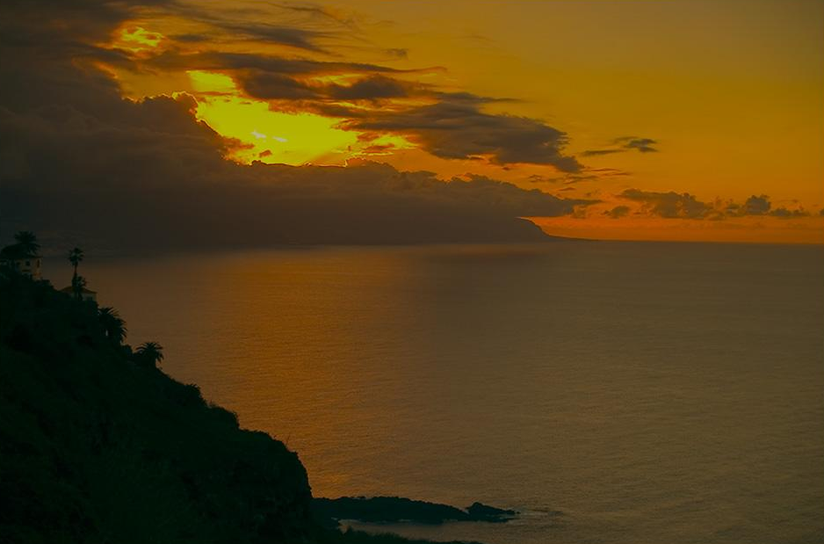

Slide 14
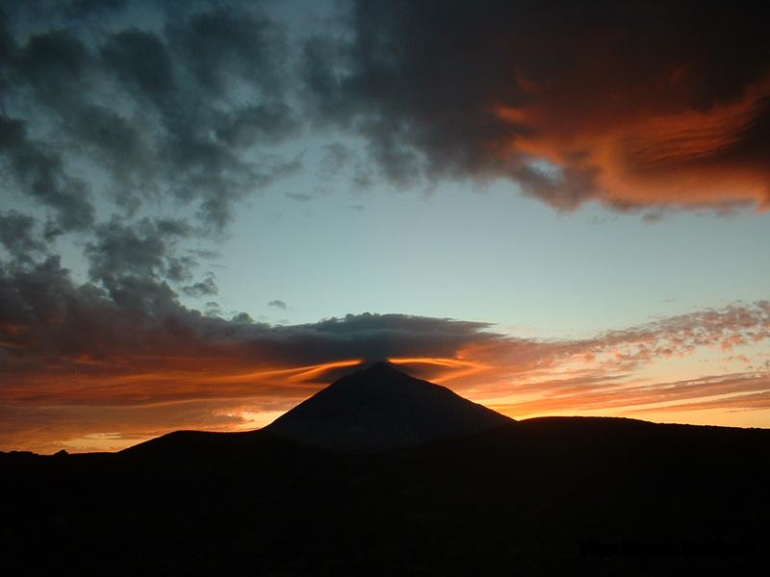

Slide 15
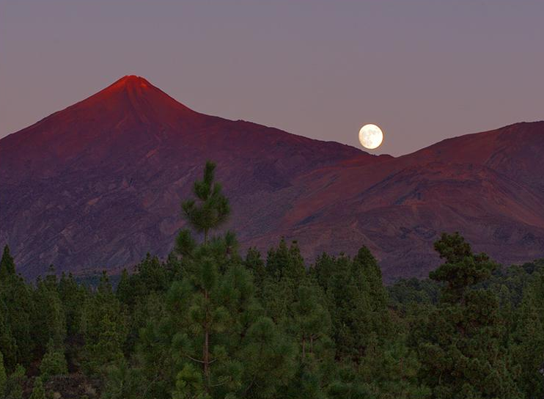

Slide 16
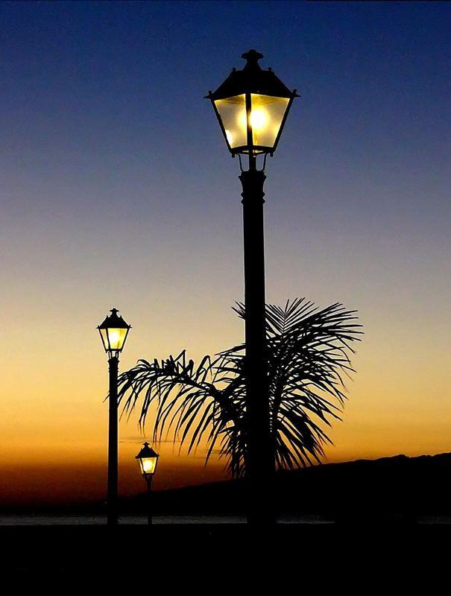

Slide 17
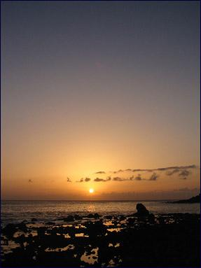

Slide 18
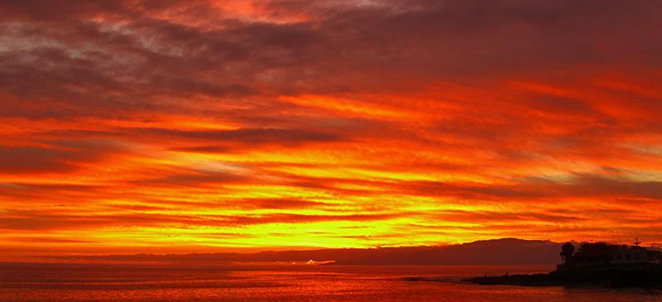

Slide 19
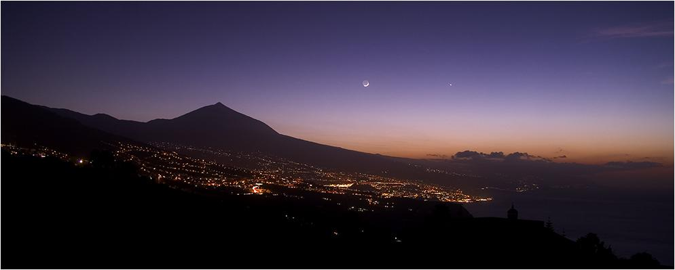

Slide 20
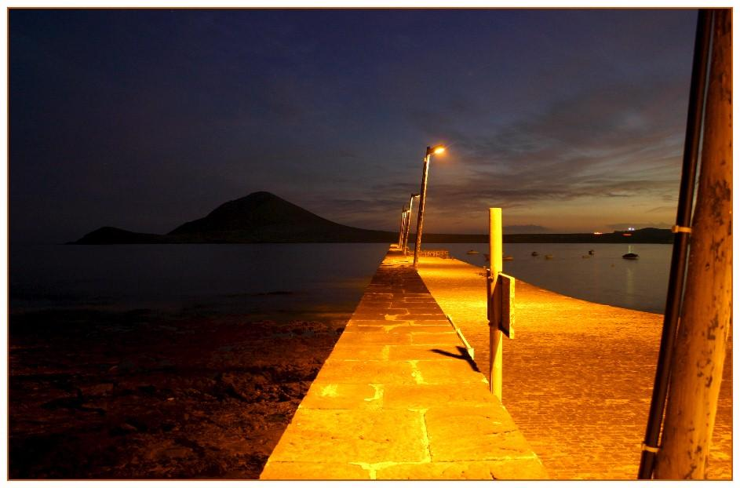

Slide 21
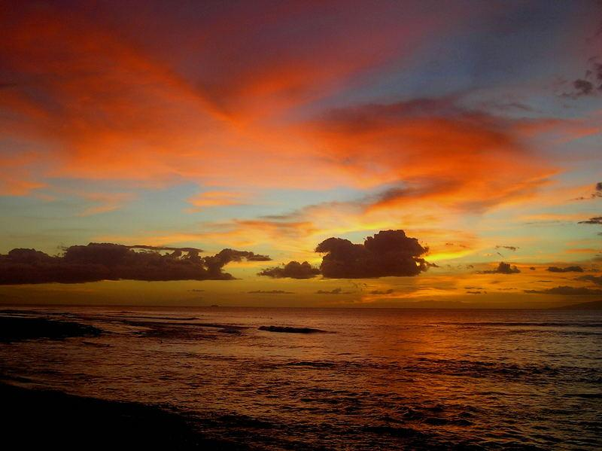

Slide 22
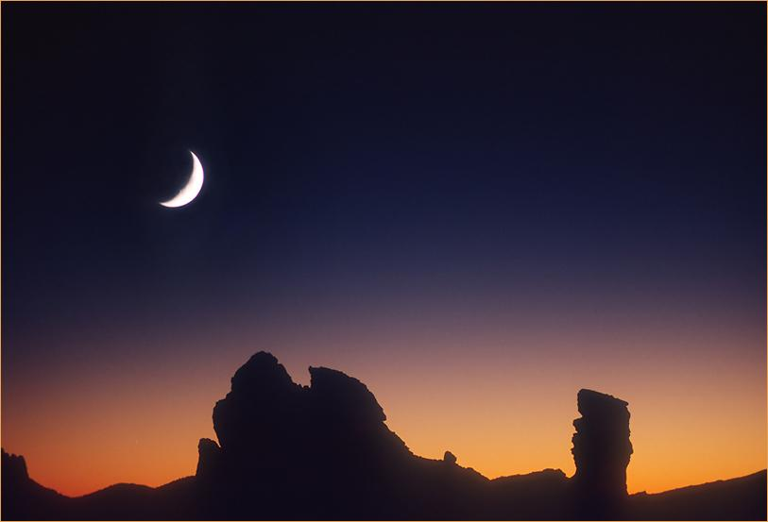
Aún queda más…

Slide 23
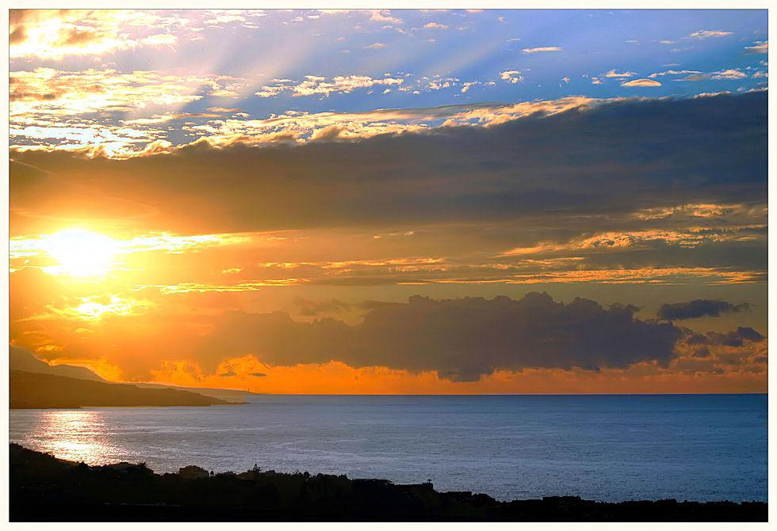
Cada atardecer es diferente

Slide 24
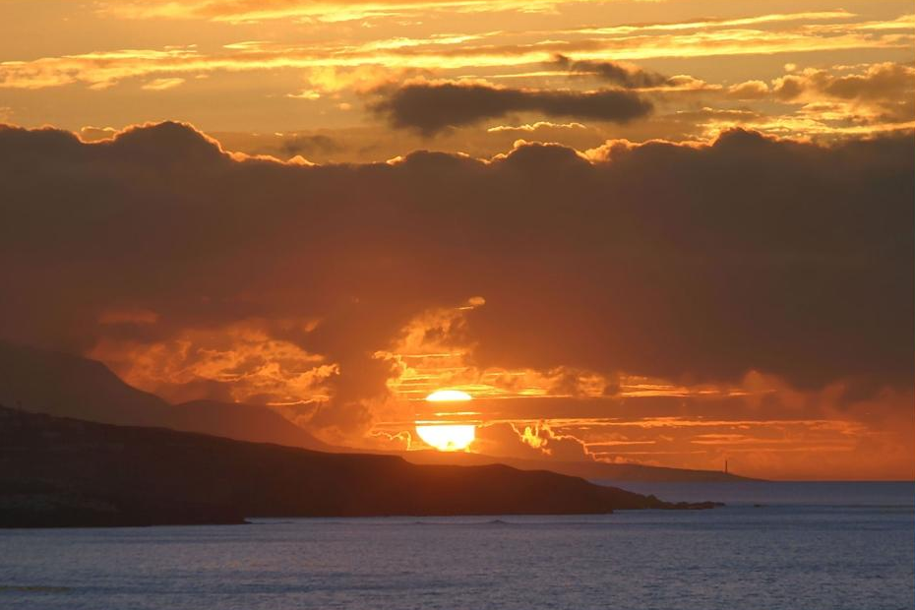

Slide 25
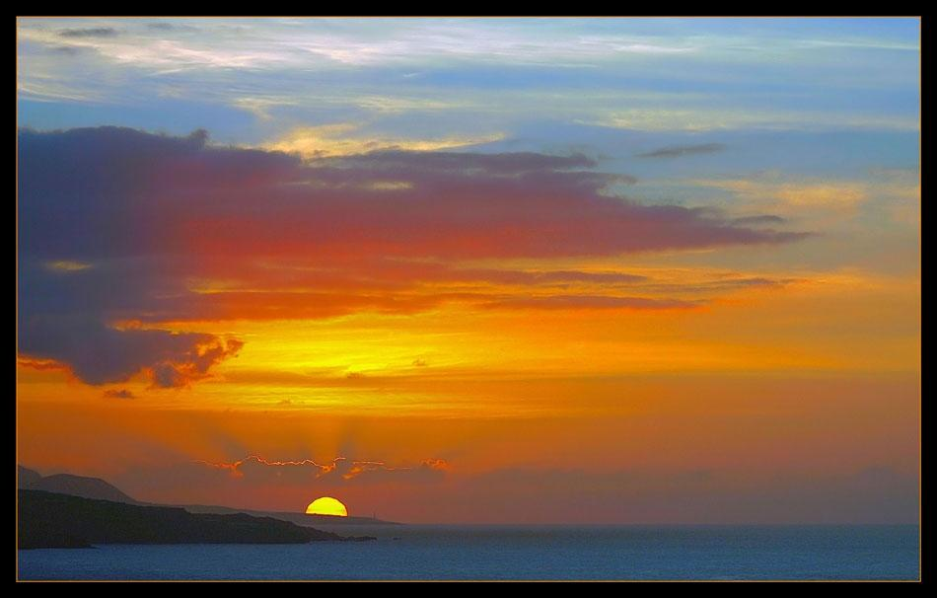

Slide 26
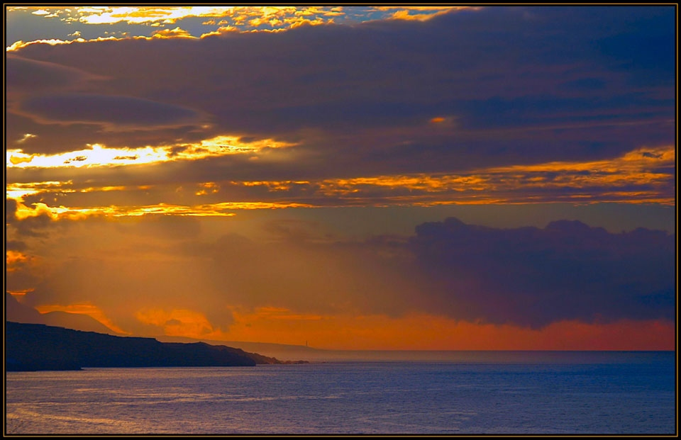

Slide 27
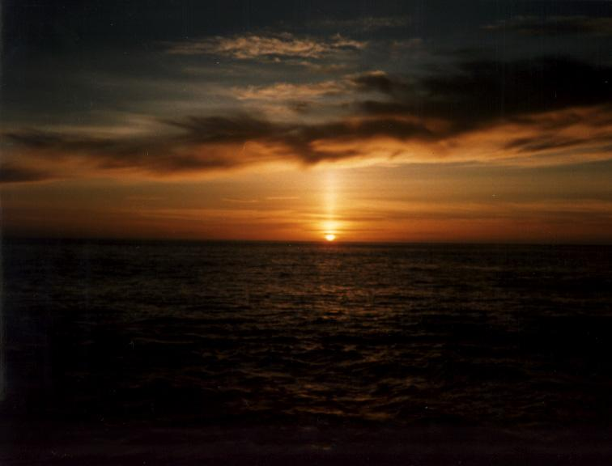

Slide 28
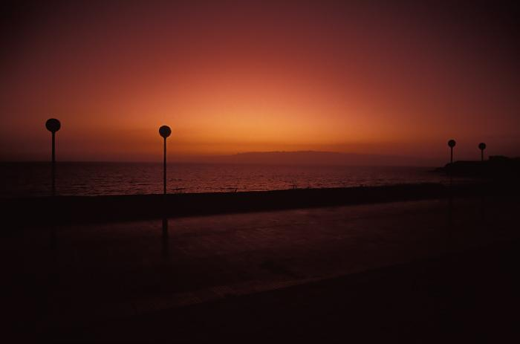

Slide 29
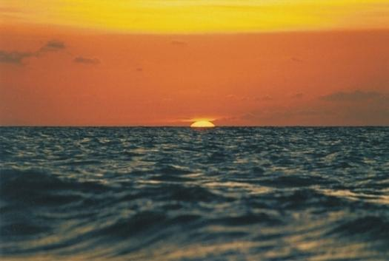

Slide 30
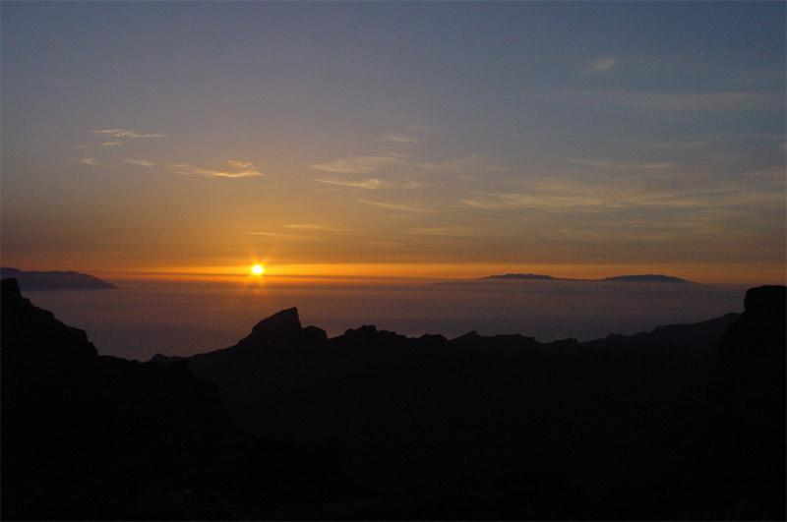

Slide 31
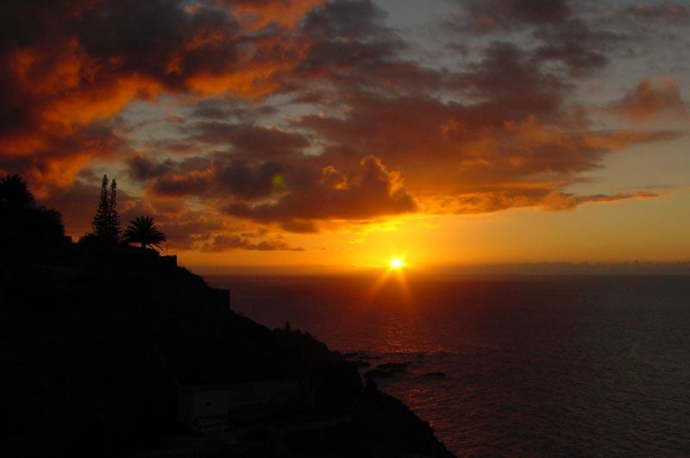

Slide 32
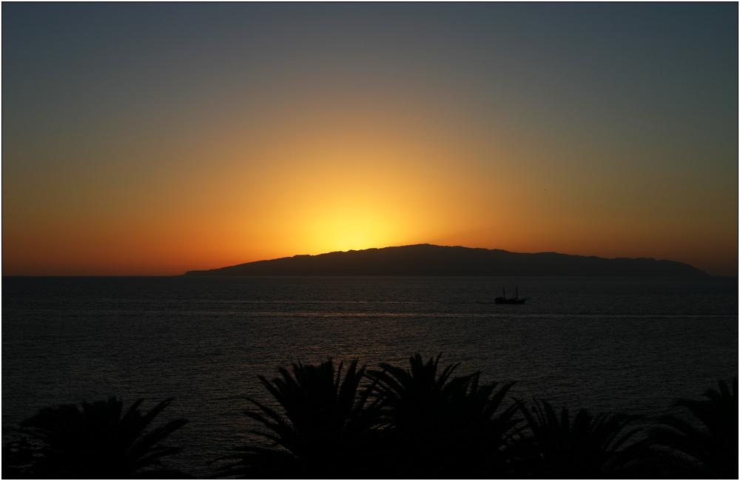

Slide 33
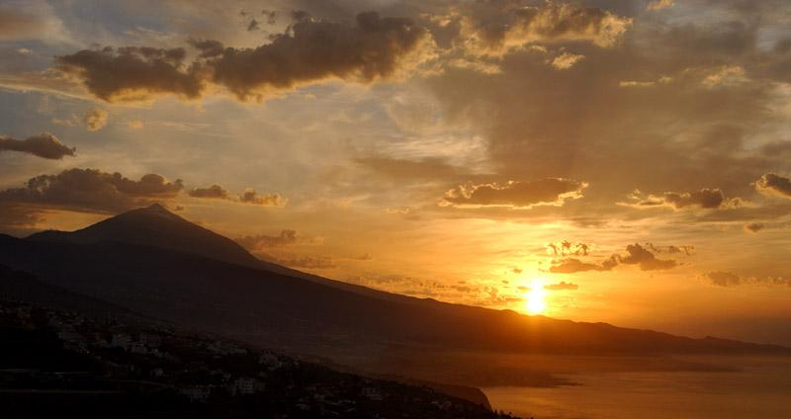

Slide 34
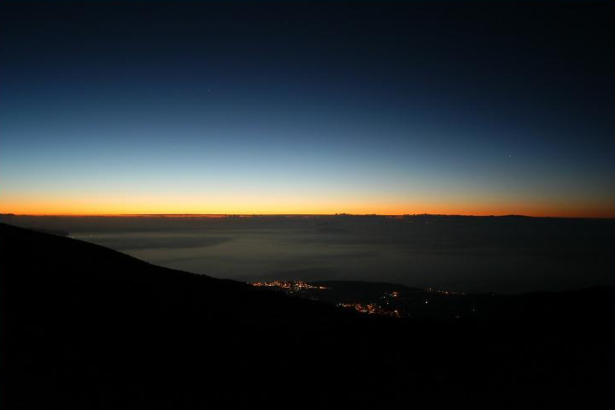

Slide 35
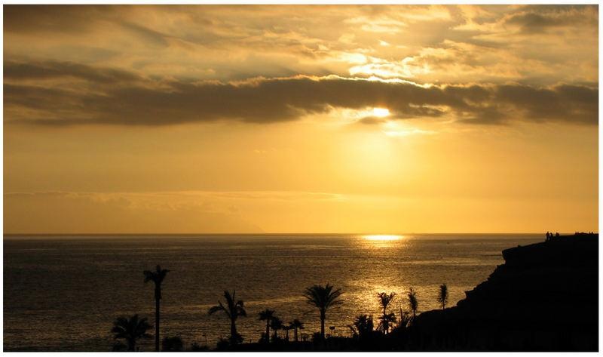

Slide 36
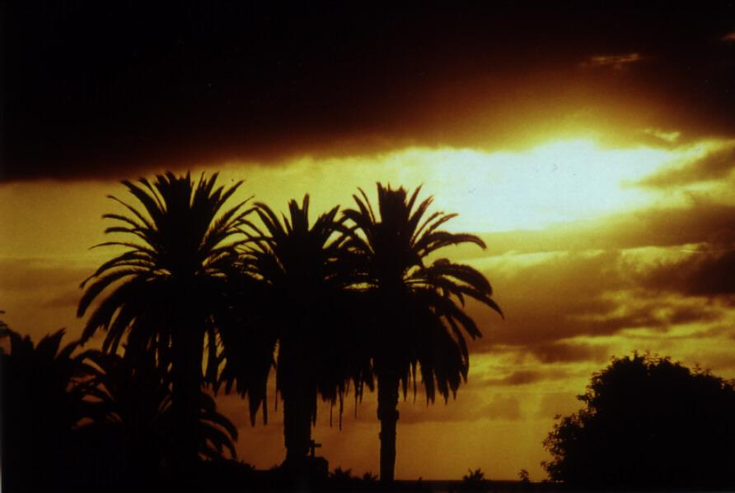

Slide 37
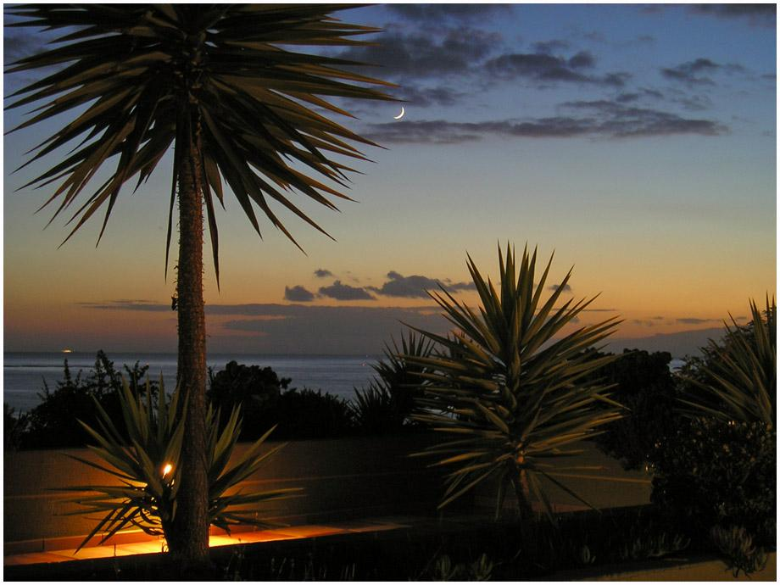

Slide 38
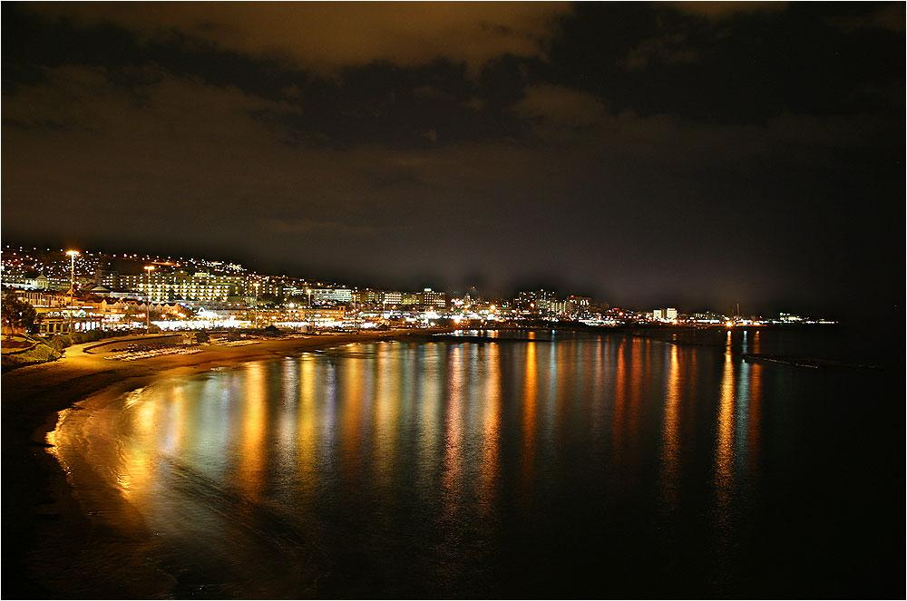

Slide 39
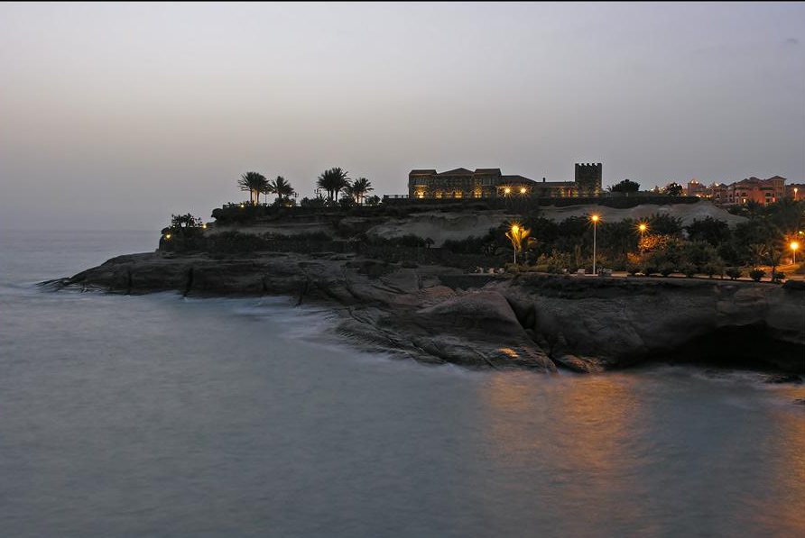

Slide 40
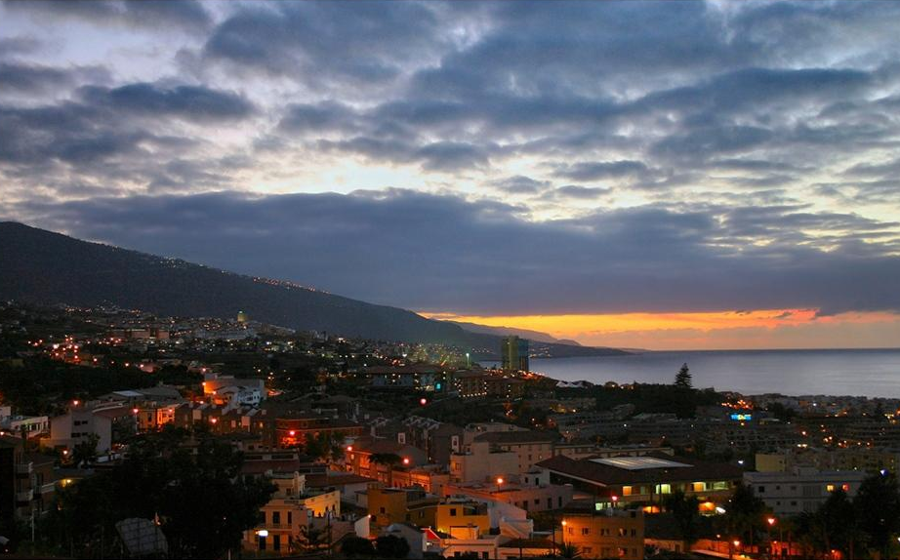

Slide 41
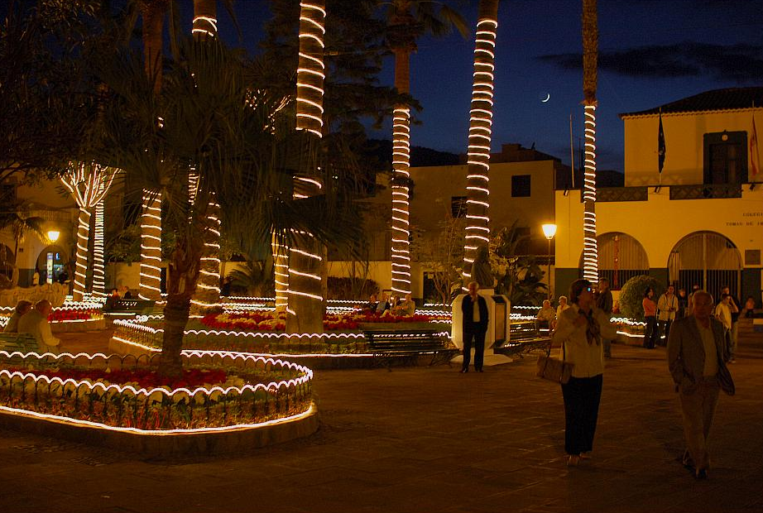

Slide 42
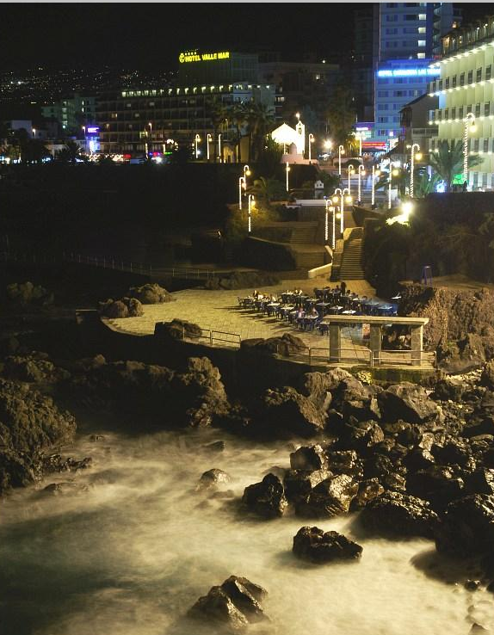

Slide 43
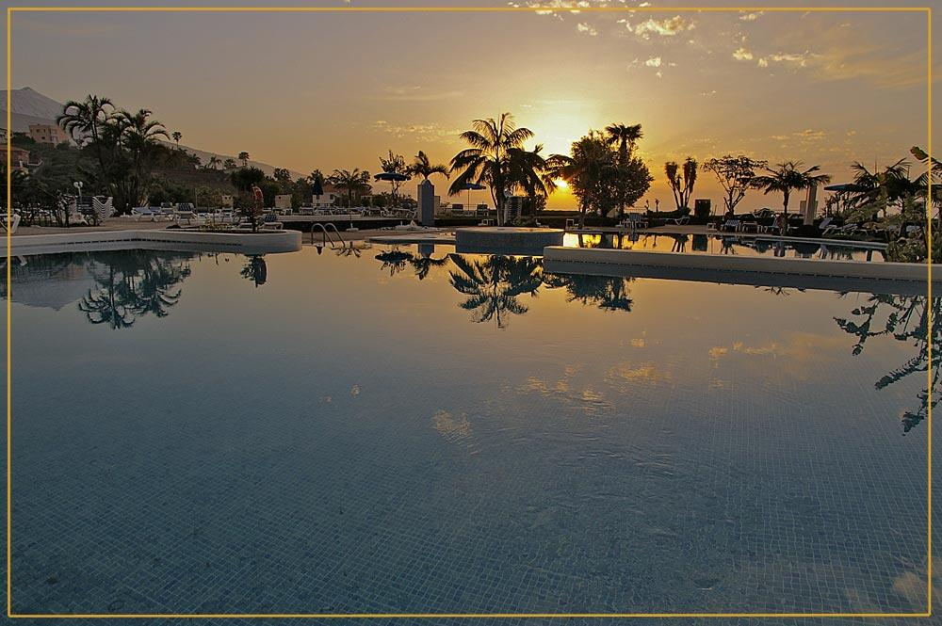

Slide 44
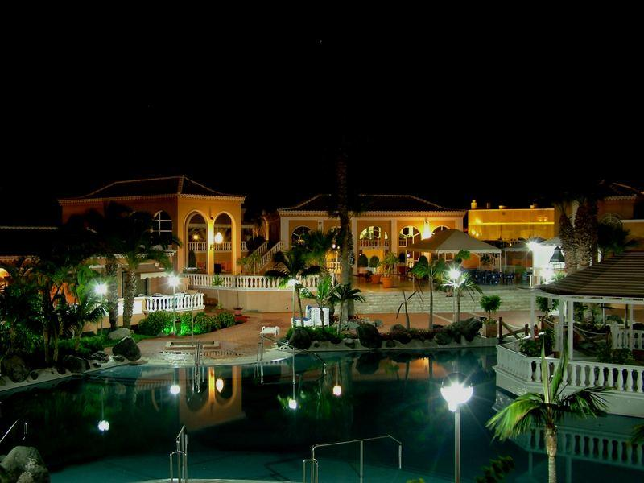
<< A partir del Valle de Tacoronte, se entra en aquel país delicioso, de que han hablado con entusiasmo los viajeros de todas las naciones. He encontrado, en la zona tórrida, sitios en que la naturaleza es más majestuosa, más rica en el desarrollo de formas orgánicas; pero, después de haber recorrido las riberas del Orinoco, las cordilleras del Perú y los hermosos valles de México, confieso no haber visto en ninguna parte un cuadro más variado, más atractivo, más armonioso por la distribución de las masas de verdura y de rocas… >>
Alejandro Humbolt (científico alemán, 1779)
Tenerife
Franito

Slide 45







¿Te ha gustado?
Puedes ver más entrando
Aquí
Además puedes recibir powerpoints en tu correo electrónico suscribiéndote aquí:

